Slide 1

Разработка модуля для дополнительной защиты сайтов, создаваемых на Joomla
МИНИСТЕРСТВО НАУКИ И ВЫСШЕГО ОБРАЗОВАНИЯ РОССИЙСКОЙ ФЕДЕРАЦИИ
ФЕДЕРАЛЬНОЕ ГОСУДАРСТВЕННОЕ БЮДЖЕТНОЕ ОБРАЗОВАТЕЛЬНОЕ УЧРЕЖДЕНИЕ
ВЫСШЕГО ОБРАЗОВАНИЯ «ДОНСКОЙ ГОСУДАРСТВЕННЫЙ ТЕХНИЧЕСКИЙ УНИВЕРСИТЕТ» (ДГТУ)
1
тема выпускной квалификационной работы:
Автор работы: Беловолов М. Ю.
Научный руководитель
Доцент каф. «КБИС», кандидат физ.-мат. наук
Куликова Ольга Витальевна

Slide 2
2
Объектом исследования являются сайты, разрабатываемые на CMS Joomla.
Предметом исследования является защита системы управления контентом CMS Joomla от вредоносного ПО.
Целью исследования является разработка модуля для дополнительной защиты сайтов, создаваемых на CMS Joomla.
Задачи исследования:
изучить теоретические основы систем управления содержимым;
рассмотреть основные виды систем управления содержимым и их возможные уязвимости;
рассмотреть основные методы дополнительной защиты сайтов;
провести сравнение аналогов;
разработать модуль для дополнительной защиты сайтов, создаваемых на Joomla.

Slide 3
CMS
3
Система управления содержимым (CMS) – информационная система или компьютерная программа, используемая для обеспечения и организации совместного процесса создания, редактирования и управления содержимым, иначе – контентом.
CMS обычно состоит из двух основных компонентов: приложения для управления контентом (CMA) в качестве внешнего пользовательского интерфейса, позволяющего пользователю добавлять, изменять и удалять контент с веб-сайта без вмешательства веб-мастера, и приложение доставки контента (CDA), которое компилирует контент и обновляет веб-сайт.

Slide 4
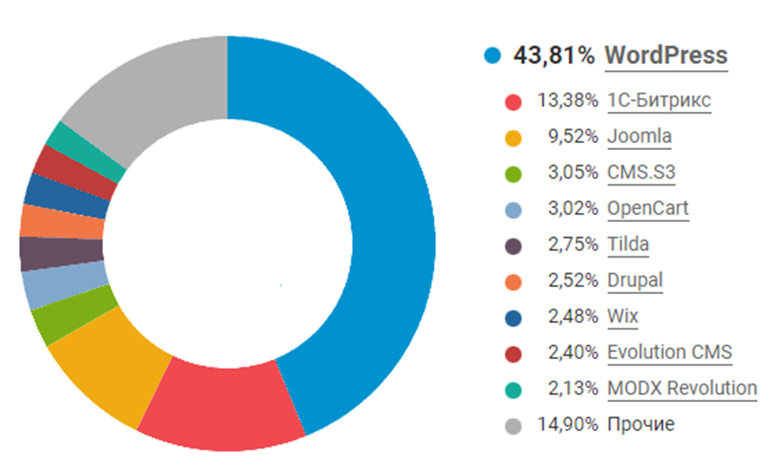
Статистика популярности CMS
4
По данным iTrack за 2021 год

Slide 5

CMS Joomla!
5
Joomla – это система управления контентом с открытым исходным кодом, используемая для создания веб-контента, она написана на PHP и использует базу данных MySQL для хранения данных, также использует методы объектно-ориентированного программирования. Это одна из самых популярных систем управления контентом благодаря таким функциям, как кэширование страниц, многоязычная поддержка, плагины и расширения.

Slide 6
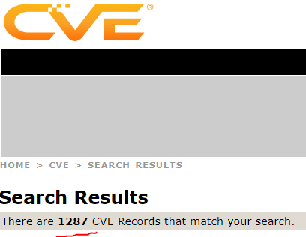
Проблемы безопасности современных CMS
6
Joomla – одна из самых популярных CMS, к ней приковано внимание большого числа злоумышленников. За время существования системы, в Joomla было выявлено более чем 1280 уязвимостей, согласно CVE (база данных общеизвестных уязвимостей информационной безопасности). Большинство из них были достаточно серьезными и приводили к утечке данных неавторизованных пользователей, возможности выполнения SQL-инъекций, а также возможности получений комбинаций имени пользователя и пароля, сброс в начальное состояние, а также способность повышения своих привилегий. Большинство этих уязвимостей были исправлены в последующих версиях Joomla.
Поиск по базе CVE

Slide 7
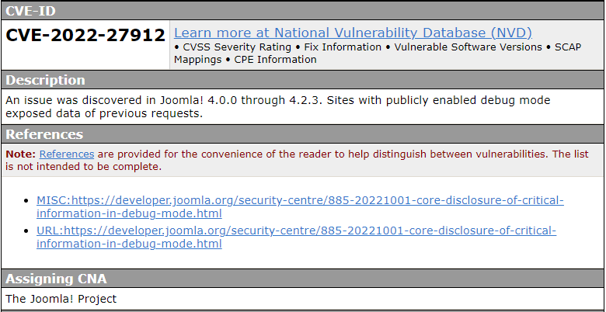
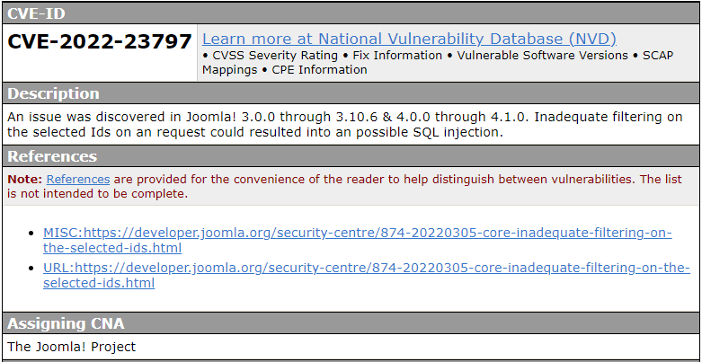
Примеры уязвимостей Joomla
7
Уязвимость от 25 марта 2022 года
Уязвимость от 20 января 2022 года

Slide 8
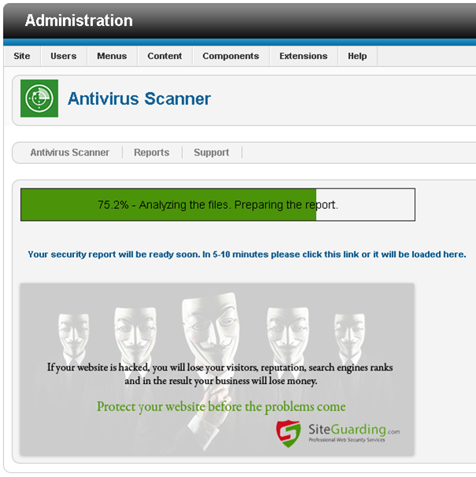
Обзор существующих программных решений
8
«Antivirus Website Protection (AWP)»
Основные особенности плагина:
- глубокий анализ каждого файла на сайте;
- своевременное обновление вирусной базы данных;
- возможность эвристического анализа;
- тревоги и уведомления в разделе администрирования и по электронной почте;
- сканер может обнаружить широкий список вредоносных типов объектов;
- онлайн просмотр отчетов безопасности.
Интерфейс Antivirus Website Protection

Slide 9
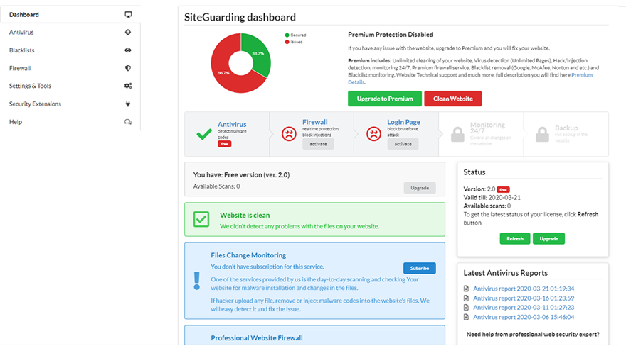
Обзор существующих программных решений
9
«Website Antivirus Scanner (WAS)»
Это расширение безопасности для обнаружения вирусов и подозрительных кодов, SQL-инъекций и попыток взлома.
Помимо обеспечения расширенной защиты от вредоносных программ для сайтов, расширение также может обнаруживать хакерские атаки в процессе функционирования сайта, блокировать их и автоматически предотвращать его возможный взлом.
Интерфейс Website Antivirus Scanner

Slide 10
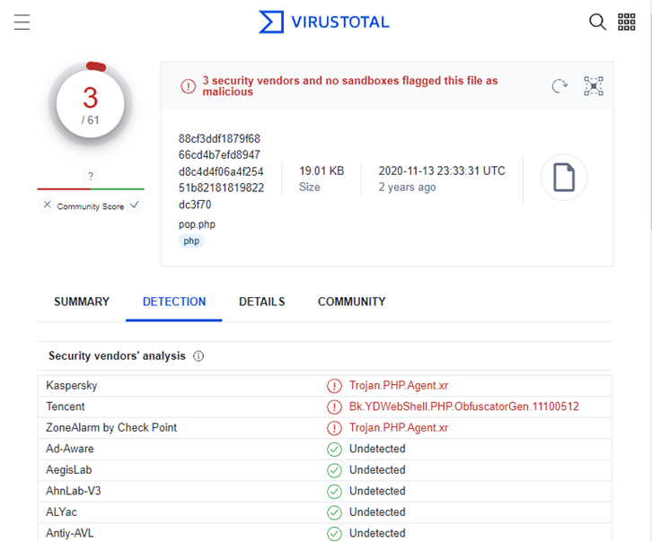
Обзор существующих программных решений
10
«VirusTotal»
VirusTotal – бесплатная служба, которая осуществляет анализ подозрительных файлов и ссылок на предмет выявления вирусов, троянов, червей и всевозможных вредоносных программ. Данная служба была награждена американским изданием PC World Magazine как один из 100 лучших продуктов 2007 года. Имеет корректный перевод на многие языки мира, включая русский. Также, сервис полностью бесплатный.
Интерфейс VirusTotal

Slide 11
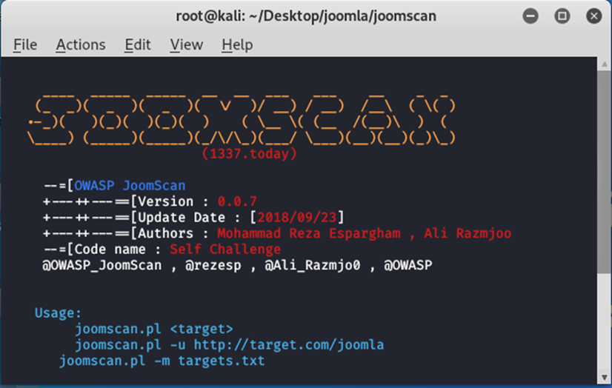
Обзор существующих программных решений
11
«JoomScan»
JoomScan – это один из проектов компании OWASP. Данный продукт с открытым исходным кодом, разработанный с целью автоматизации задачи обнаружения уязвимостей и обеспечения надежности в развертываниях CMS Joomla. Реализован на Perl, это инструмент, обеспечивающий беспрепятственное и легкое сканирование установок Joomla, оставляя минимальный след благодаря своей модульной архитектуре.
Интерфейс JoomScan

Slide 12



Средства разработки
12
PHP
MS Visual Studio Code
HTML & CSS

Slide 13
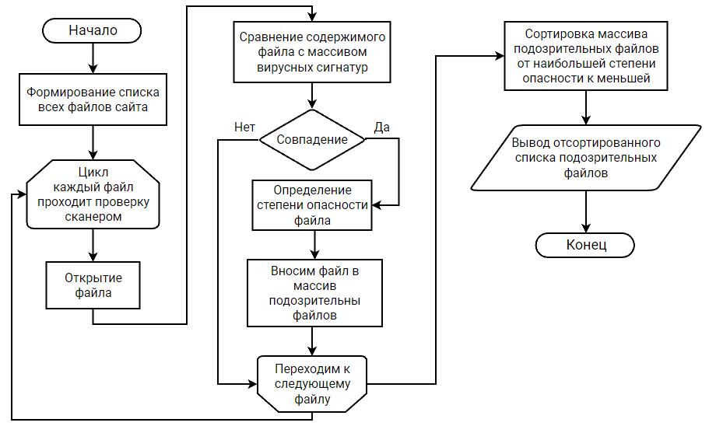
Алгоритм работы программного средства
13

Slide 14
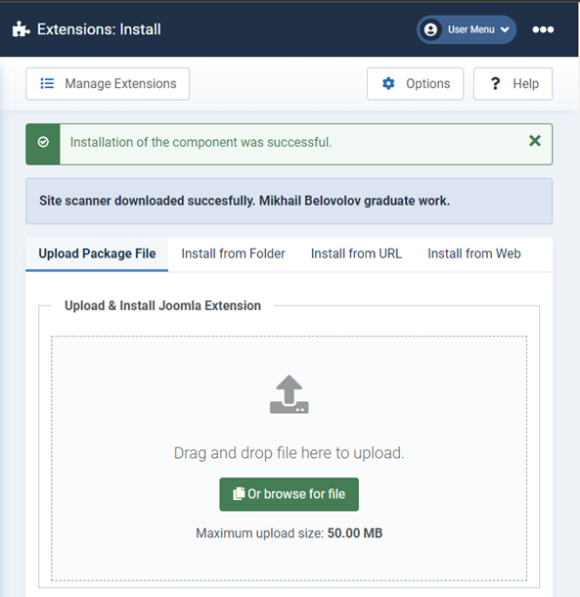
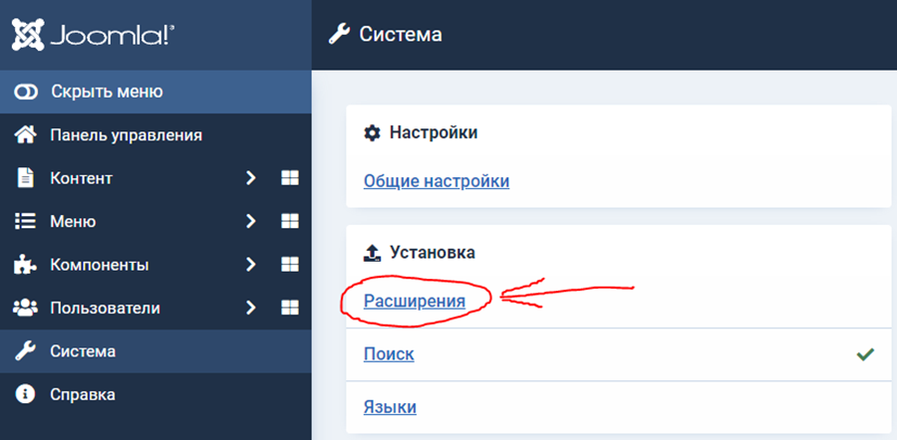
Установка разработанного плагина в систему
14
Установка расширения
Вкладка Система, раздел установки

Slide 15
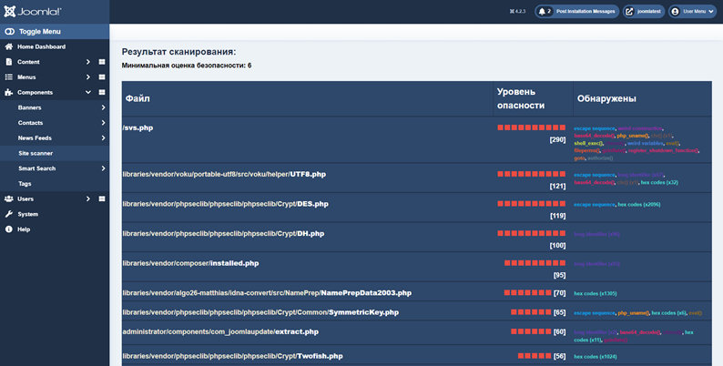
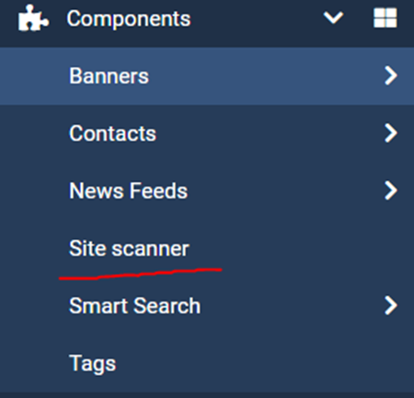
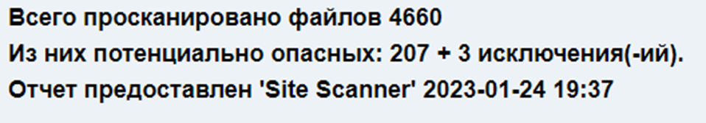
Интерфейс программного средства
15
Добавленное расширение
Интерфейс программы в CMS Joomla

Slide 16
В выпускной квалификационной работе были решены следующие задачи:
16
изучены теоретические основы системы управления содержимым Joomla;
рассмотрены возможные уязвимости Joomla;
проведен обзор существующих основных методов дополнительной защиты сайтов, создаваемых на Joomla;
разработан модуль для дополнительной защиты сайтов, создаваемых на Joomla.

